Slide 1
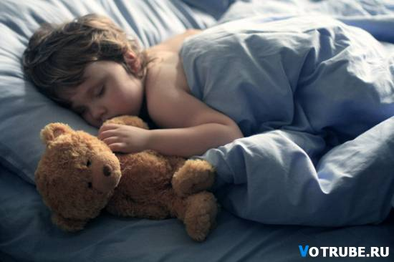

Slide 2
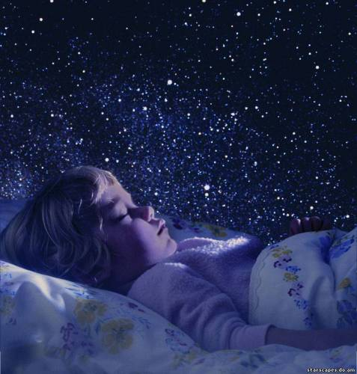
ПОЧЕМУ МЫ СПИМ ?

Slide 3
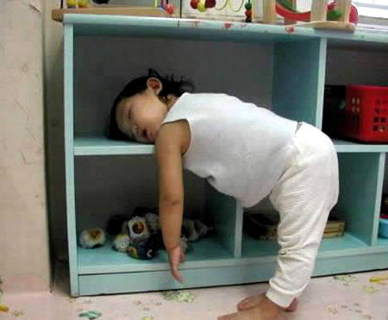

Slide 4
Утром быть бодрым и весёлым
отдохнуть
мы спим, чтобы…
Посмотреть интересные сны

Slide 7
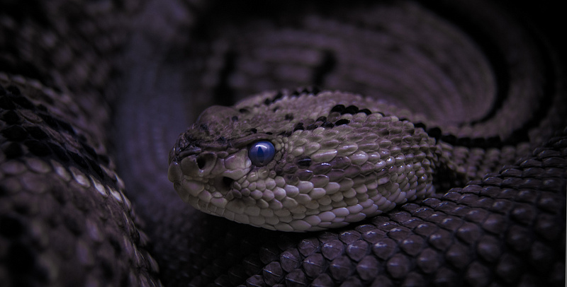

Slide 9
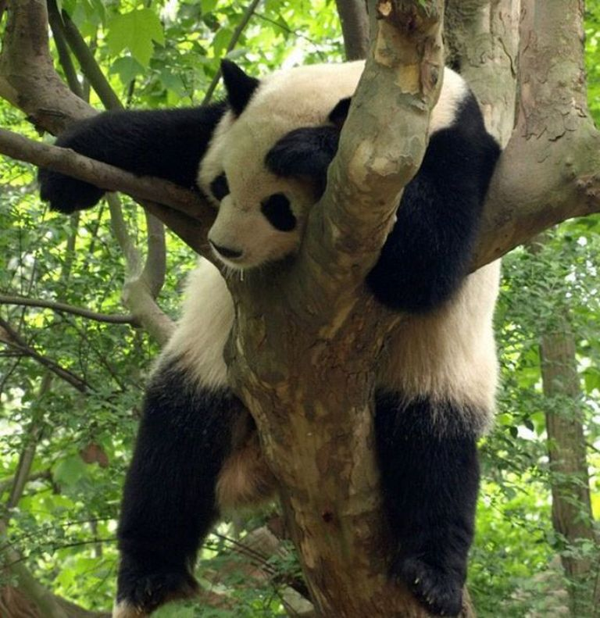
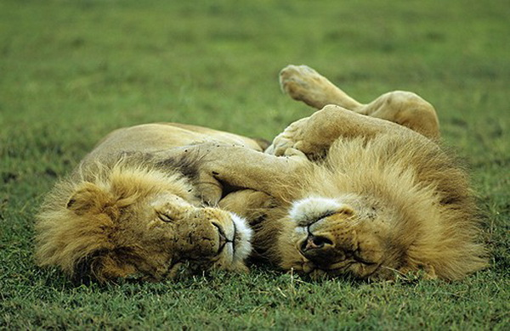

Slide 10
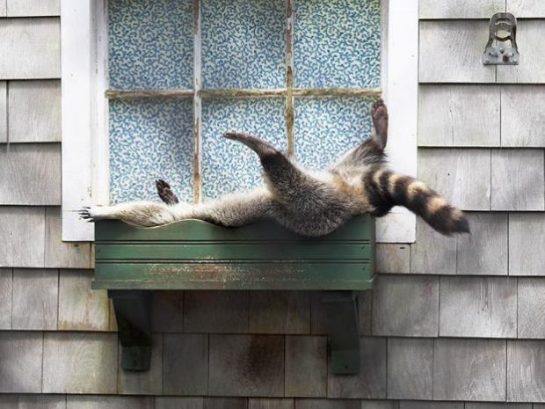

Slide 11
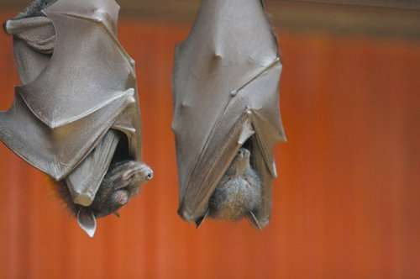

Slide 12
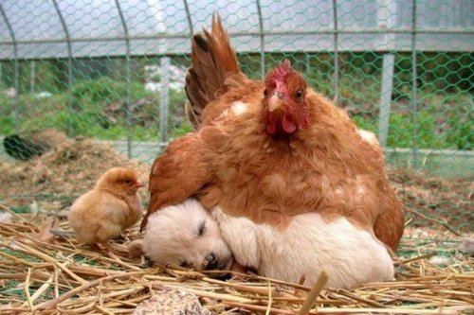

Slide 13
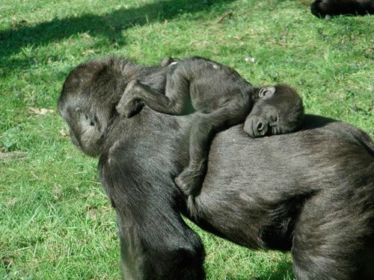

Slide 14
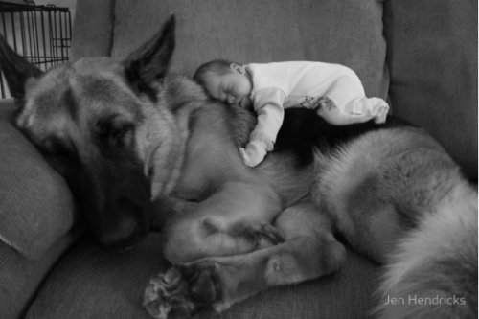

Slide 15
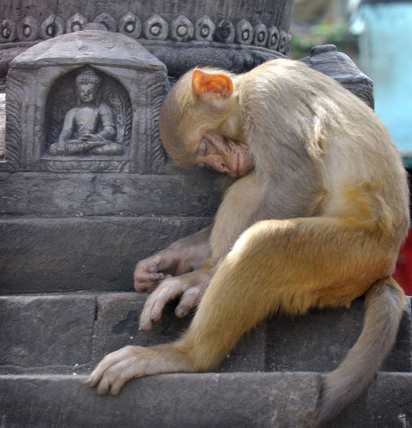

Slide 16
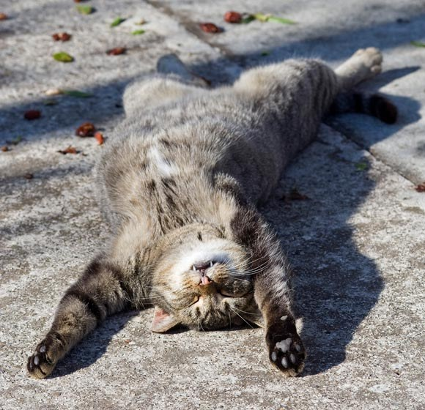

Slide 17
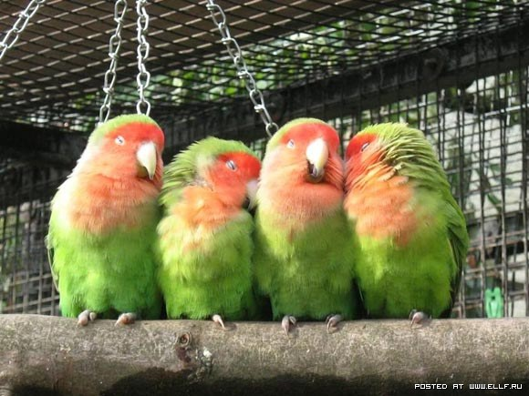

Slide 18
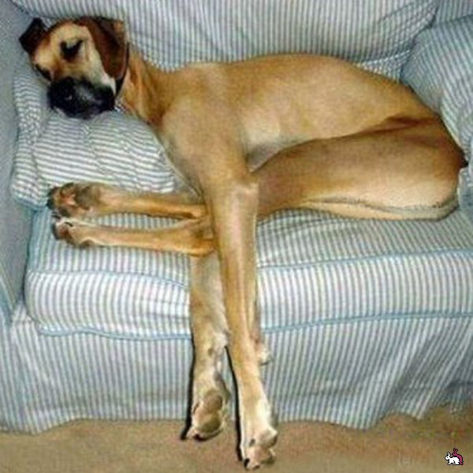

Slide 19
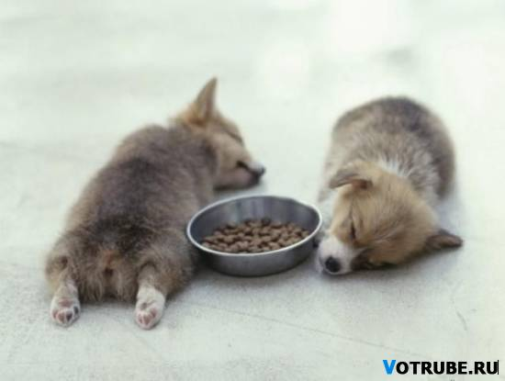

Slide 20
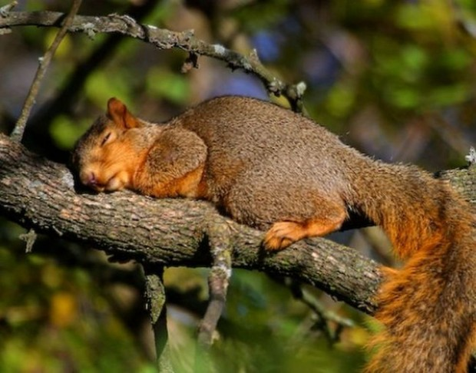

Slide 21
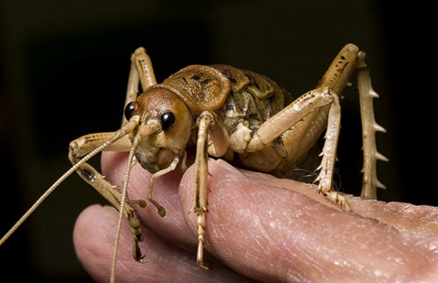

Slide 22
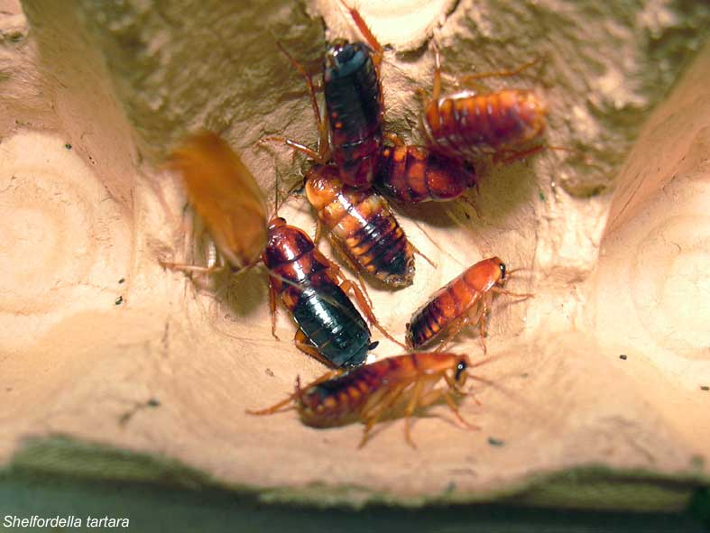

Slide 23
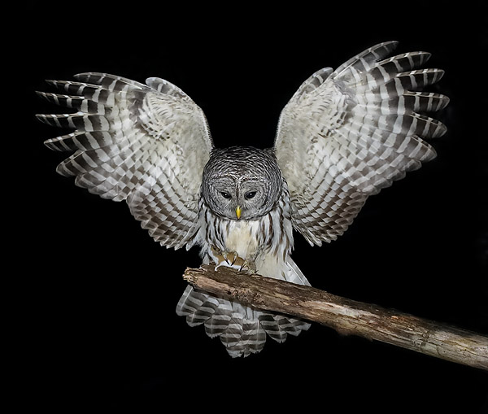

Slide 24
Перед сном нельзя
Переедать
Играть в шумные игры, прыгать и бегать
Долго смотреть телевизор, особенно страшные фильмы

Slide 25
Перед сном нужно
-почистить зубы и умыться
-проветрить комнату
-можно почитать книгу
-сложить одежду
-задёрнуть занавески

Slide 30
1. Что такое сон?
2. Почему мы спим?

